Slide 1
Урок – путешествие
Выполнила: Адутова Ю.А.
учитель технологии
МБОУ СОШ №93
I квалификационной категории
Барабинск, 2015 год

Slide 2
Урок-путешествие в страну…
на английском языке:
Country of aprons
на немецком языке:
SchÜrzenland
на русском языке…

Slide 3
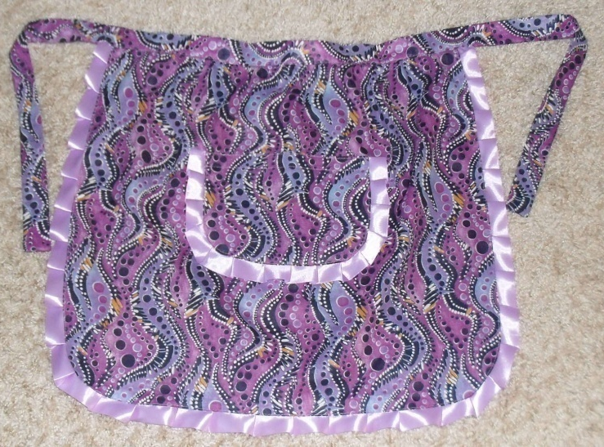
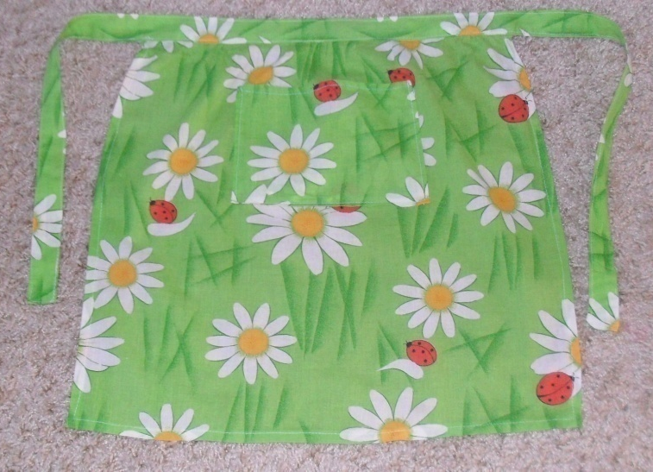
Тема урока:
«Путешествие
в страну фартуков»

Slide 4
город
Кроссвордный

Slide 5
4
3
5
1
2

Slide 6
4
3
5
к
о
н
с
т
р
у
и
р
о
в
а
н
и
е
2

Slide 7
4
3
5
к
о
н
с
т
р
у
и
р
о
в
а
н
и
е
ц
в
е
т

Slide 8
4
м
5
к
о
н
с
т
р
у
и
р
о
в
а
н
и
е
д
е
ц
в
е
т
л
ь

Slide 9
м
о
д
е
м
5
л
к
о
н
с
т
р
у
и
р
о
в
а
н
и
е
д
р
о
е
ц
в
е
т
л
а
н
ь
и
е

Slide 10
м
о
д
е
м
м
л
к
о
н
с
т
р
у
и
р
о
в
а
н
и
е
д
р
р
о
е
к
ц
в
е
т
и
л
а
н
ь
и
е

Slide 11
город
Мерки

Slide 12
город
Конструирование

Slide 13
Детали кроя фартука на поясе

Slide 14
Детали кроя фартука на поясе
пояс
основная деталь
Н.О.
карман

Slide 15
город
Цветной

Slide 16
Цвет - одно из самых выразительных средств в швейном изделии
Всё многообразие цвета делят на две группы – цвета ахроматические и хроматические.
Ахроматические цвета - …
Хроматические цвета - …
Основные - …
Дополнительные - …

Slide 17
Основные и дополнительные цвета. Цветовой круг из шести цветов

Slide 18
город
Безопасный

Slide 19
Загадка
Смотрите, мы раскрыли пасть, В неё бумагу можно класть: Бумага в нашей пасти Разделится на части.

Slide 20
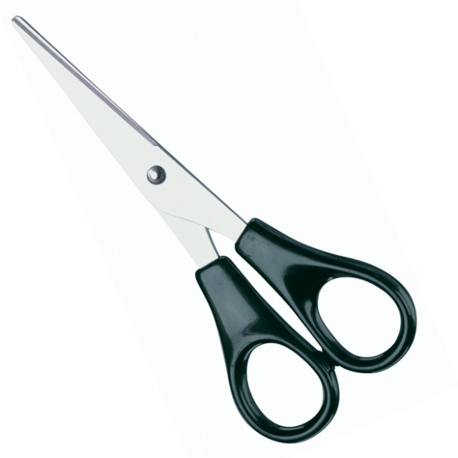
Загадка
Смотрите, мы раскрыли пасть, В неё бумагу можно класть: Бумага в нашей пасти Разделится на части.

Slide 21
Техника безопасности при работе с ножницами
Храните ножницы в указанном месте в определённом положении.
При работе внимательно следите за направлением резания.
Не держите ножницы лезвием вверх.
Не оставляйте ножницы с открытыми лезвиями.
Не подходите к товарищу во время работы.
Передавайте закрытые ножницы кольцами вперёд.

Slide 22
город
Моделирование

Slide 23
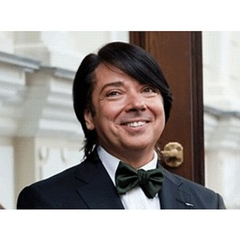
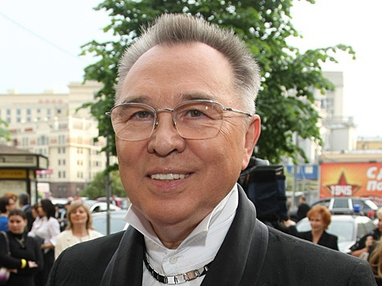
Художники-модельеры
Вячеслав Зайцев
Валентин Юдашкин

Slide 24
город
Проектный

Slide 25
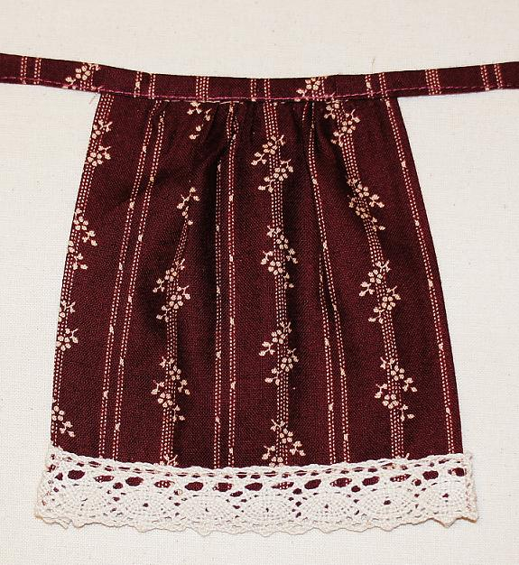
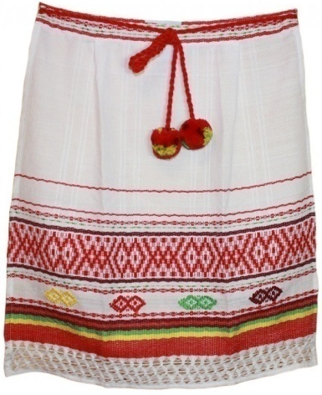
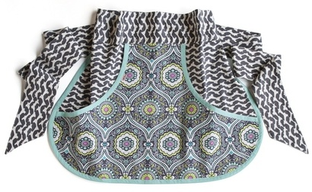
Защитить модель по плану:
Какие цвета и форму фартука вы использовали?
Где можно применить ваш фартук?

Slide 26
Школьная форма

Slide 27
Путешествие в страну фартуков
- В каком городе вы бы хотели еще побывать?
- Какое задание вам показалось трудным, а какое – легким?
- Довольны ли вы своей практической работой?

